Slide 1
Общегородской ежегодный фестиваль «Красноярск: Летопись Победы»

Slide 2
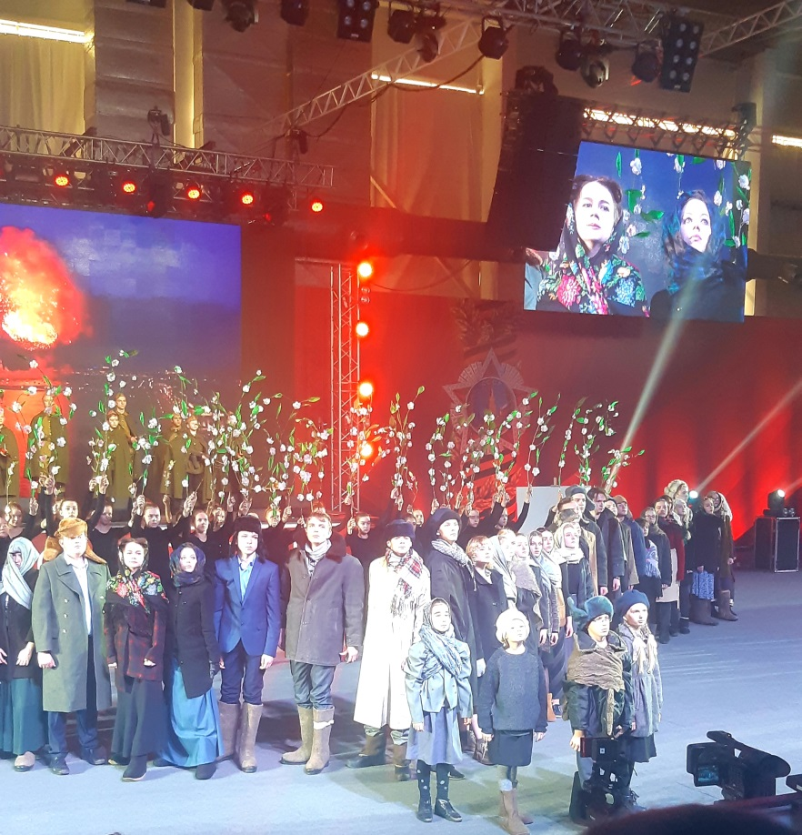
Общегородской ежегодный фестиваль «Красноярск: Летопись Победы»
Ежегодный патриотический фестиваль «Летопись Победы» проводится среди учащихся общеобразовательных учреждений Красноярска с 2015 года в целях приобщения к важнейшим событиям истории Отечества, военной истории родного города, выявления творческих способностей и развития познавательной деятельности школьников города Красноярска. Фестиваль представляет собой уникальную массовую молодежную патриотическую акцию, не имеющую аналогов в масштабе страны.

Slide 3
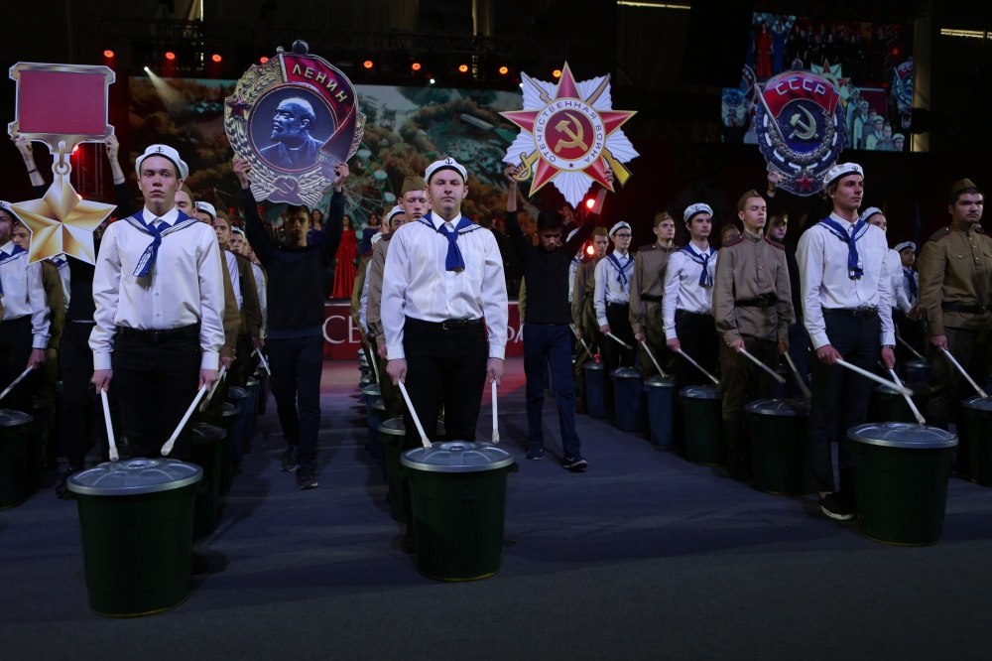
Общегородской ежегодный фестиваль «Красноярск: Летопись Победы»
Лучшие старшие школьники из 7 районов города в течение трех месяцев проводили исследовательскую работу. В рамках проводимых исследований школьники изучили исторические материалы о Городах-Героях (Мурманск, Севастополь, Ленинград, Москва, Сталинград, Киев и Минск), конкретные судьбы красноярцев - ветеранов Великой Отечественной войны, участвовавших в боях за Города-Герои. Результаты проведенных исследований команды включили в сценарии своих массовых театрализованных постановок.

Slide 4
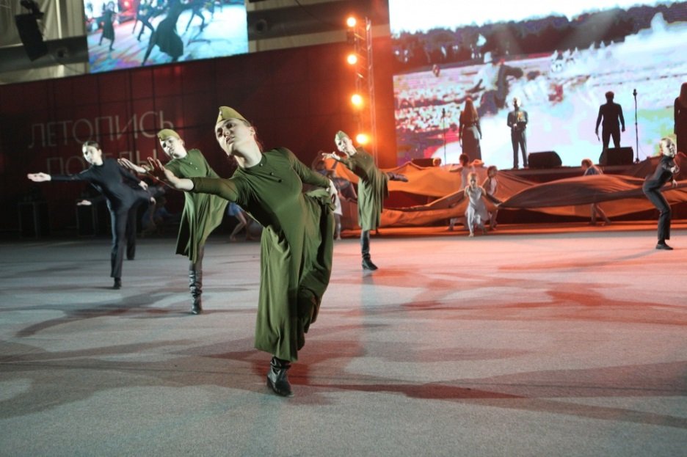
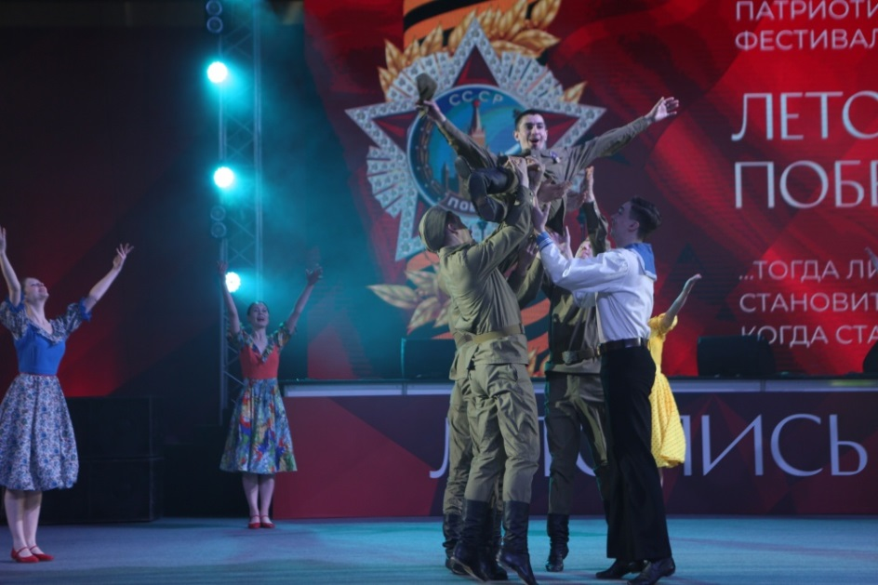
Общегородской ежегодный фестиваль «Красноярск: Летопись Победы»
4 мая 2019 года в Красноярске состоялся финал пятого фестиваля для старших школьников «Красноярск: Летопись Победы».
Финальный этап Фестиваля включал в себя конкурс строевой подготовки и массовые театрализованные постановки.
Общее количество участников Фестиваля составило более 3000 тысяч человек.

Slide 5
Общегородской ежегодный фестиваль «Красноярск: Летопись Победы» Краткая аннотация
В Фестивале принимают участие школьные команды (в количестве не менее 200 человек) от каждого из 7 районов города Красноярска; при этом в число каждой команды входит исследовательская команда; команда спортивной и строевой подготовки и творческая постановочная команда. В рамках Фестиваля принимают участие гости - команды школьников субъектов Сибирского Федерального округа, а также участники проекта «Юнармия», проекта «Пост № 1» и иных военно-патриотических проектов и клубов субъектов СФО.
В рамках Фестиваля командам предстояло защитить исследовательскую презентацию по заданной тематике, продемонстрировать строевую подготовку и представить театрализованное шоу-реконструкцию истории Городов-героев и участников Великой Отечественной войны.

Slide 6
Общегородской ежегодный фестиваль «Красноярск: Летопись Победы» Краткая аннотация
Первый этап: историко-исследовательский конкурс «Дорогами героев». 23 февраля-23 апреля. В ходе проводимых школьниками исследований в течение февраля-апреля юным исследователям необходимо:
1) собрать и систематизировать материал о Городе-Герое (Москва, Ленинград (Санкт-Петербург), Сталинград (Волгоград), Севастополь, Мурманск, Киев, Минск) и событиях, которые послужили основанием для присвоения городу высокого звания; об этапах и датах сражений, воинских соединениях, принимавших участие в сражениях; полководцах и карте сражений; примененных в сражениях видах вооружений; а также подготовить на этой исторической основе видеоматериалы для театрализованного представления, записать песни и стихи, посвященные Городу-Герою, провести другую исследовательскую работу;
2) найти красноярца (красноярцев, красноярские военные формирования) – участника (ов) Великой Отечественной Войны, сражавшихся в обороне этих Городов или наступательных боях на их территории; изучить биографические данные этих воинов-красноярцев, материалы об их подвигах, отмеченных государственными наградами, подготовить материал для защиты исследовательского проекта, а также видеоинсталляции и сценария театрализованного представления.
Завершение I этапа: 20-25 апреля - защита исследовательскими командами районов своих исторических изысканий в виде коротких научно-поисковых презентаций, а затем ответов на вопросы жюри в формате Брейн-ринга.

Slide 7
Общегородской ежегодный фестиваль «Красноярск: Летопись Победы» Краткая аннотация
Второй этап: спортивно-патриотический марш и эстафета «В строю поколений». 25 апреля - 1 мая. Для участия в этапе район выставляет команду из 15-20 школьников. Цель этапа: 1) соревнования команд – эстафета и марш, 2) подготовка коробок для парадного марша на итоговом мероприятии, 3) отработка различных строевых и эстафетных элементов, включенных в сценарий итогового мероприятия.
Третий этап: Итоговая патриотическая акция «Красноярск-Берлин: Летопись Победы. 1941-1945» под девизом: «…ТОГДА ЛИШЬ СТАНОВИТСЯ ГОРОД ГЕРОЕМ, КОГДА СТАЛ ГЕРОЕМ СОЛДАТ!» . Дата проведения итоговой патриотической акции - 4 мая.
Торжественное прохождение коробок районов и представителей субъектов СФО (гостей-юнармейцев), рапорт команд Главе города Красноярска и Губернатору Красноярского края.
Массовое театрализованное действие, где каждая из команд представляет художественными средствами Город-Герой и судьбы красноярцев, отстаивавших его. Действие выстроено в логике событий Великой Отечественной войны (Города-Герои представлены по хронологии проходивших в них основных сражений). В финале театрализованного действия художественными средствами представлена видео-эстафета сибирских городов, чьи представители являются участниками итоговой патриотической акции. Завершает обзор Красноярск как хозяин акции и представитель Сибирской земли, воспитавшей героев.

